Slide 1
5. Energy-Efficient Architecture
Mathias Nielsen

Slide 2
Energy efficiency QA
Grønnere verden
(Gangnam style video, 70.000 danske husstande..)
Smartphone applikationer
Andre batteridrevne applikationer
- Mikrocontroller/RPI/lign.
Korrelerer ofte også med performance
Korelerrer ofte IKKE med:
Cost
Modifiability
(Security)
Time to market vil ofte også være større

Slide 3
Energy efficiency
Hvad er det?
Måling af strømforbrug
I Joule/Watt
Gangnam style video 312GWh
~70.000 danske husholdninger...

Slide 4
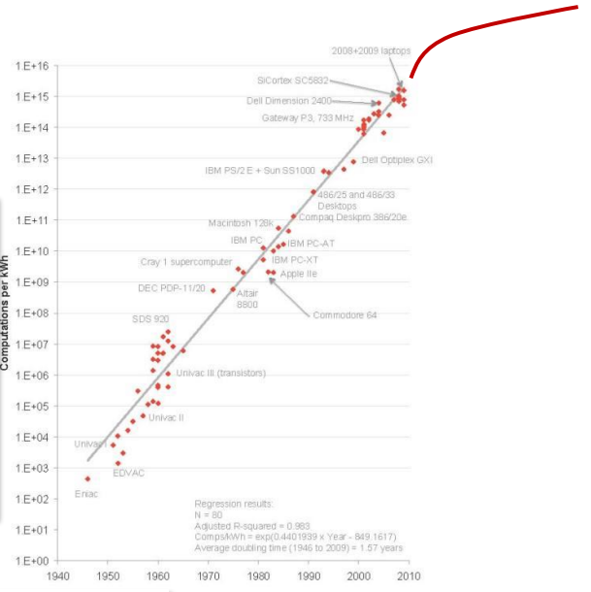
Koomey’s Law
Mængden af energi i hardware er halveret pr. 1,57 år
Wirths law
Vi som udviklerere går den anden vej ☹

Slide 5
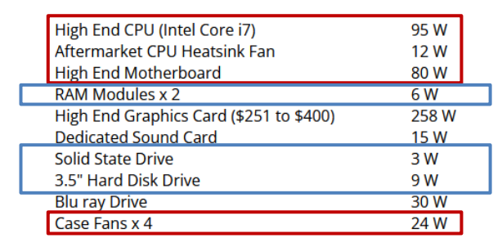
Hvad trækker strøm?
Alt afhængig af ”buildet” er CPU og GPU de mest krævende komponenter. Serverinstallationer drager dog i mange tilfælde ikke fordele af en GPU som strømsluger, og kan nøjes med integreret grafik i CPU’en

Slide 6
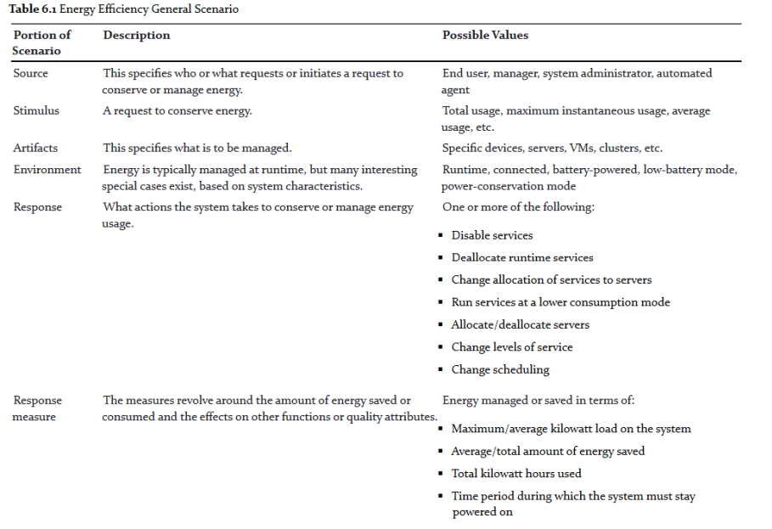
Hvordan nedsætter vi forbruget?
Vi kan starte med at formulere QA’s og mål dertil

Slide 7
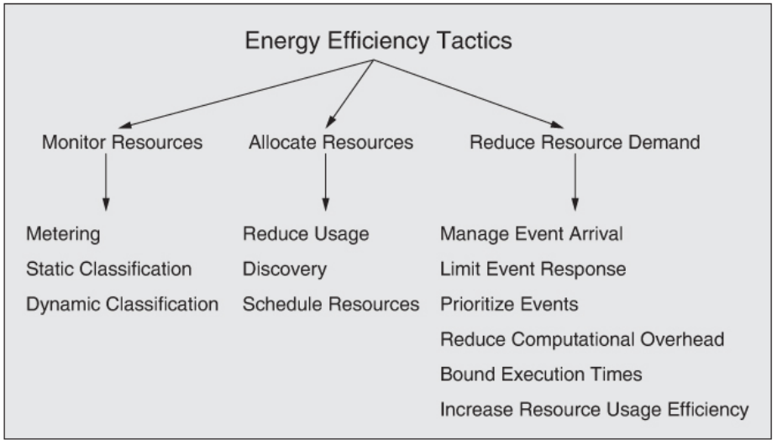
Hvordan nedsætter vi forbruget?
Vi starter ved monitorering..

Slide 8
Vigtigt at måle
Det er meget svært, hvis ikke umuligt at ”gætte” sig til forbedringer
Eks. Redis / MongoDB i TeleMed
På Lubuntu gav Redis konsekvent bedre målinger
På windows gav MongoDb konsekvent bedre målinger..
Derfor er det meget vigtigt at sætte målinger op
Windows – Intel Power Gadget, CPU-Z, Jmeter
Lubuntu – Perfmon, Jmeter

Slide 9
Cruz guide
Dræb alle unødvendige processer (Headless ubuntu, Cables to wifi...)
Lås settings, så tests er replikerbare
Hvis ikke muligt så noter alle testkonfigurationer.
Varm op – lad process køre lidt tid før målinger påbegyndes evt.
Gentag for at få lav standardafvigelse
4 gange flere målinger, giver halveret afvigelse
Rest – Temperatur
Automatiser testscenarier (Jmeter)

Slide 10
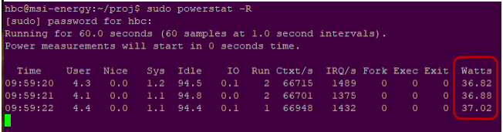
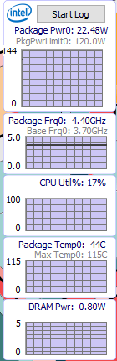
Målinger
Perfmon
Intel Powergadget
Eller Smartplug
... Vær kritisk!

Slide 11
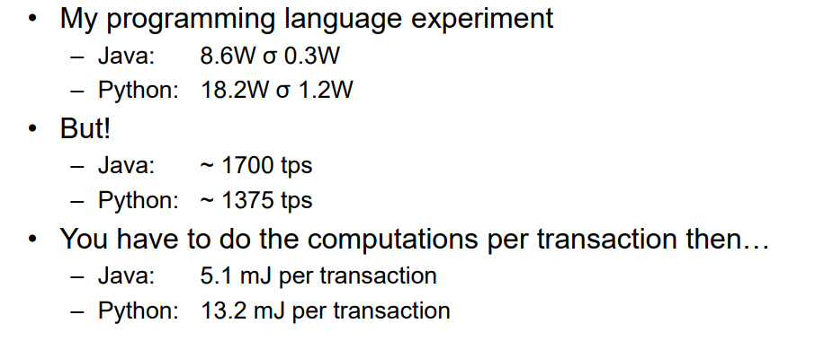
Målinger
Vær kritisk!
Kan give mening at måle J/transaction
Måske trækker en opsætning mindre Watt, men tager færre Transactions

Slide 12
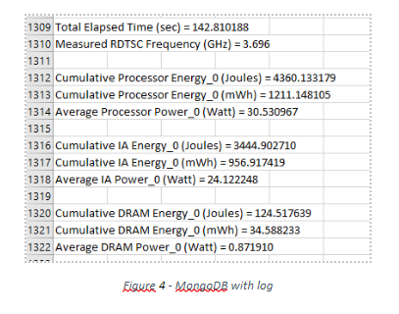
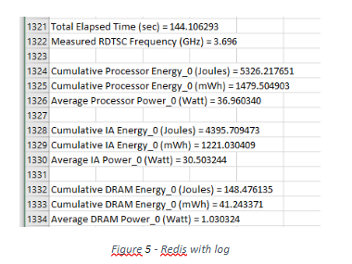
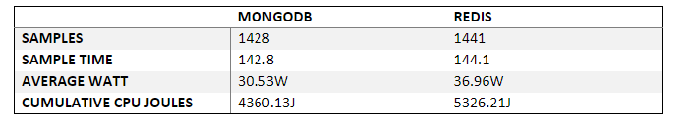
Målinger telemed
Følger ikke altid sine forventninger...

Slide 13
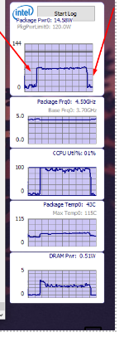
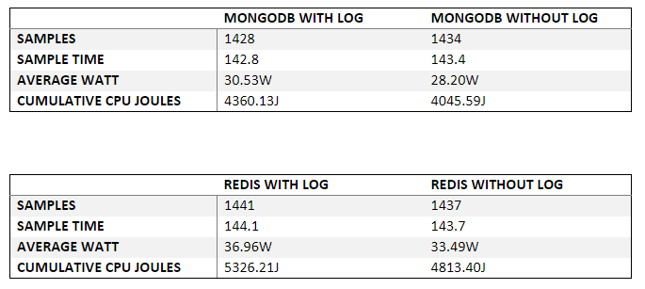
Målinger telemed
Kan det nu være rigtigt....
Flere forsøg med samme stabile resultat
Uden logning viste også støtte resultater

